Slide 1
Formación de trabajadores de la construcción en métodos de construcción en madera para edificios energéticamente eficientes
Proyecto upwood
Resumen y progreso del 4to semestre Abril 2021 - Septiembre 2021

Slide 2
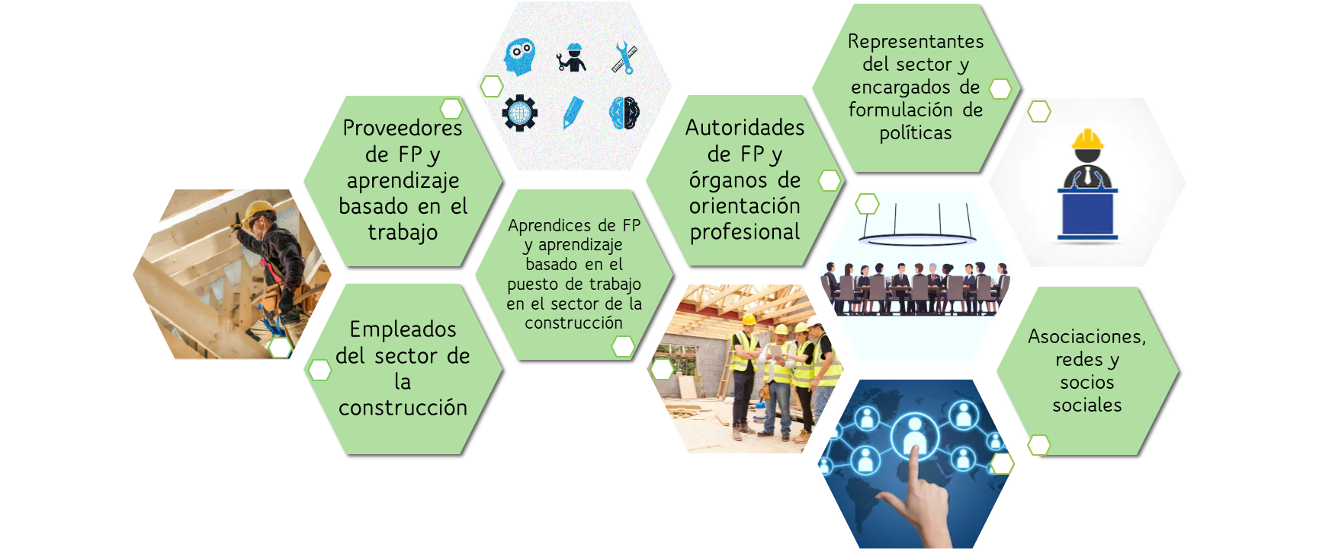
Objetivo del proyecto
PRINCIPALES INTERESADOS
UPWOOD forma una Asociación Estratégica para mejorar el aprendizaje basado en el trabajo de la formación profesional, desarrollando y poniendo a disposición recursos educativos para abordar las necesidades actuales y emergentes de habilidades ocupacionales para las prácticas innovadoras y energéticamente eficientes de construcción en madera.
Período: Octubre 2019 - Marzo 2022
Duración: 30 meses

Slide 3
PRINCIPALES ACTIVIDADES
O1 Análisis del aprendizaje basado en el trabajo UPWOOD
O3 Escenarios de formación en línea
Elaboración, ensayo e impartición de Escenarios de capacitación en línea sobre el trabajo con madera en la construcción, promoviendo la adopción de prácticas innovadoras y flexibles en materia de educación y formación profesional.
Análisis de las necesidades actuales y futuras en materia de aptitudes y conocimientos que conduzcan a la obtención de resultados de aprendizaje.
O2 Unidades de aprendizaje UPWOOD y recursos educativos abiertos
O4 Marco para la integración de los componentes medioambientales en los planes de estudio y los sistemas de certificación del sector de la construcción
Desarrollo de materiales pedagógicos sobre tecnologías, métodos y aplicaciones prácticas innovadoras y energéticamente eficientes de la madera para ofrecerlos como Recursos Educativos Abiertos.
Participación de los principales responsables políticos y de las partes interesadas para el reconocimiento de los resultados del aprendizaje de la UPWOOD.

Slide 4
SOCIOS
Holzcluster Steiermark
Liderando el consorcio en Graz, desarrolla y ejecuta proyectos a lo largo de la cadena de valor de la madera, con especial interés en la construcción en madera.
EXELIA
Empresa de soluciones creativas de aprendizaje con sede en Atenas (Grecia), especializada en la formación profesional con metodologías innovadoras.
LVT
Prestigiosa escuela de educación técnica en Letonia, ofrece programas de educación profesional, incluyendo construcción y carpintería.
Universitat Politècnica de València
Institución académica pública dedicada a la investigación y la enseñanza, incluyendo el campo de las tecnologías de la construcción.
Woodpolis
Organización experta que presta servicios de capacitación y desarrollo de productos para la construcción en madera, ubicada en Finlandia.

Slide 5
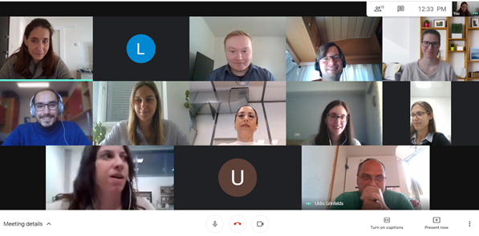
4ª REUNIÓN DEL PROYECTO
Fecha: 5 de mayo de 2021 (inicialmente prevista en Atenas, Grecia)
Esta reunión y este semestre se han centrado principalmente en la actividad intelectual O3, que consiste en el desarrollo de los escenarios de formación UPWOOD. Estos escenarios simularán situaciones de trabajo reales en una construcción, renovación o demolición para ayudar a los alumnos a comprender los nuevos métodos de construcción con madera en un formato más dinámico. Se han celebrado varias reuniones de seguimiento a lo largo del semestre para completar esta tarea.
UPWOOD 4ª reunion del Proyecto (Virtual)
5 mayo 2021
Se trató las próximas actividades, como las próximas jornadas informativas que tendrán lugar durante el próximo semestre en España, Austria y Finlandia y las actividades intelectuales O4 sobre la declaración de apoyo, entre otras.

Slide 6
PROGRESO DE ACTIVIDADES
O3-T2 Escenarios de formación en línea
Este semestre se desarrollaron 4 escenarios prácticos en base a los cuales se está desarrollando el juego de formación.
Los temas se describen a continuación:
Escenario de formación 1 sobre Cualidades de la madera como material de construcción, sus aplicaciones y limitaciones
Escenario de formación 2 sobre Selección de material de madera y suministros adecuados para la renovación de la fachada
Una propietaria tiene la intención de construir una casa de madera por lo que recurre a un constructor. Aunque el constructor tiene experiencia en la construcción, tanto él como la propietaria no tienen experiencia con la madera como material de construcción. Juntos acuden a diferentes expertos para conocer las propiedades y limitaciones de la madera.
Aki posee una casa de madera construida en los años 90. La fachada necesita ser renovada porque sus paneles exteriores y la pintura superficial se han desgastado con el tiempo. Aki está familiarizado con el trabajo de la madera, así que decidió comprar los suministros en una tienda de madera local y renovar la fachada por sí mismo.
Como constructor, ¿podrá demostrar a la propietaria que tiene un buen conocimiento de la construcción en madera?
¿Tendrá Aki los conocimientos adecuados para elegir los materiales correctos y llevar a cabo la renovación?

Slide 7
PROGRESO DE ACTIVIDADES
O3-T2 Escenarios de formación en línea
Este semestre se desarrollaron 4 escenarios prácticos en base a los cuales se está desarrollando el juego de formación.
Los temas se describen a continuación:
Escenario de formación 3 sobre Protección contra incendios y seguridad laboral en edificios de madera
Escenario de formación 4 sobre Funcionalidad y eficiencia de los edificios de madera
Hay un viejo apartamento que necesita una reforma. El propietario, Mark, es consciente del mal aislamiento y quiere arreglar todos los puentes térmicos mejorables del inmueble. También hay que renovar las instalaciones. La jefa de obra, Victoria, le ayudará a elegir las mejores opciones disponibles.
Steve es un obrero de la construcción que ha sido enviado recientemente a un nuevo proyecto en la obra donde se encuentra actualmente. Steve trabaja con un equipo de otros trabajadores de la construcción. Para el encargado Tim es importante que sus compañeros de trabajo adquieran conocimientos sobre las tareas importantes de la obra, para que aprendan a trabajar de forma independiente y a comportarse de forma responsable.
¿Serás capaz de ayudar a Steve a estar a la altura de las expectativas del encargado Tim?
¿Será Victoria capaz de ayudar a Mark a elegir las mejores opciones para la renovación?

Slide 8
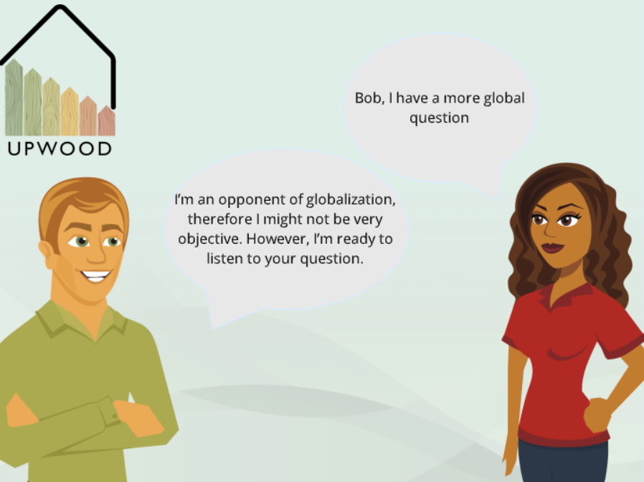
PROGRESO DE ACTIVIDADES
O3-T3 Selección y aplicación de la herramienta en línea UPWOOD
El juego de formación, que consta de 4 escenarios separados y ramificados, se desarrollará en su forma online utilizando el software Articulate Storyline 2.
La principal ventaja de los escenarios ramificados frente a las narraciones lineales es que los alumnos pueden probar diferentes opciones y aprender tanto de las elecciones acertadas como de las fallidas. Experimentarán una historia que simulará la vida real al sumergirlos en un contexto realista en el que podrán ser testigos de su impacto inmediato en un entorno sin consecuencias.
Esta herramienta permite crear historias interactivas en forma de simulaciones de diálogos, dentro de un entorno de juego, donde el usuario asume el papel de protagonista de la historia.
Este juego se entiende como una estructura basada en objetivos.
Los alumnos recibirán una evaluación al final de un juego para determinar si el alumno ha adquirido suficientes conocimientos de cada habilidad de carpintería por haber completado con éxito el escenario.
Los formadores también podrán proporcionar información complementaria sobre este tema y aconsejar a los alumnos para que sigan mejorando.
Ejemplo de visualización de la plataforma Articulate Storyline 2

Slide 9
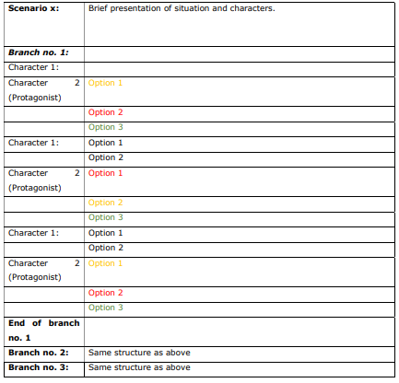
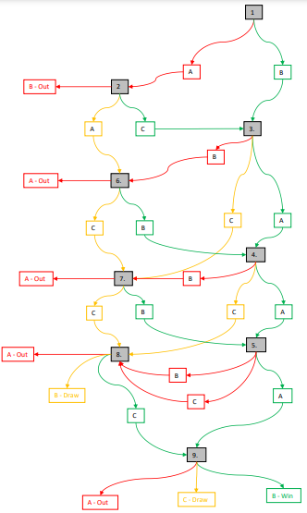
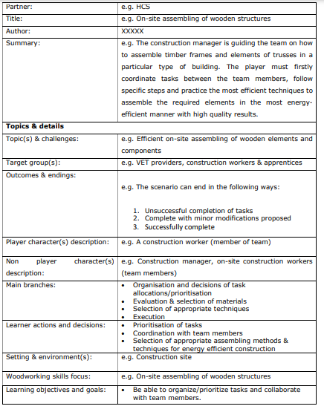
PROGRESO DE ACTIVIDADES
O3-T3 Selección y aplicación de la herramienta en línea UPWOOD
Para desarrollar la herramienta en línea se han seguido los siguientes pasos.
Plantilla resumen de contenidos para definir las características básicas de cada escenario.
Desarrollo de escenarios ramificados para definir el argumento del juego y establecer la puntuación final en función de las decisiones del usuario.
O3-T2 Desarrollo de escenarios de formación basados en Unidades de Aprendizaje
Disponible a partir de los próximos meses en los siguientes idiomas:

Slide 10
SIGUIENTES PASOS
Otras actividades previstas para los próximos meses:
O3: Escenarios de formación en línea
O4: Marco para la integración de los componentes medioambientales en el aprendizaje basado en el trabajo del sector de la construcción
O3-T4 Guía de los mentores
O4-T1 Declaración de apoyo al reconocimiento de los resultados de aprendizaje del proyecto UPWOOD
Objetivo: orientar a los tutores de los centros de trabajo de la construcción sobre cómo utilizar los escenarios de formación UPWOOD en el aprendizaje basado en el trabajo de la construcción.
Proporcionar directrices sobre la preparación de escenarios prácticos para las distintas necesidades y prioridades de formación.
Para obtener el reconocimiento mutuo de los resultados del aprendizaje por parte de las partes interesadas del proyecto UPWOOD, contribuyendo también a la movilidad laboral y a la transparencia de las cualificaciones profesionales.
Actividad O4
Asociaciones e instituciones sociales
Proveedor de EFP
Empleados del sector de la construcción
Responsables políticos

Slide 11
Contacta con nosotros : Javier Cárcel Carrasco Universitat Politècnica de València fracarc1@csa.upv.es Tel (+34) 96 387 70 00
Coordinador del proyecto :
DI Robert Pirker
Holzcluster Steiermark GmbH
T +43 (0) 316 - 58 78 50 - 215
Síguenos en:
www.upwoodproject.eu
Pirker@holzcluster-steiermark.at
DESCARGO DE RESPONSABILIDAD: El apoyo de la Comisión Europea para la producción de esta publicación no constituye una aprobación del contenido, el cual refleja únicamente las opiniones de los autores, y la Comisión no se hace responsable del uso que pueda hacerse de la información contenida en la misma.

